Slide 1


SERBEST BÖLGELERİN TÜRKİYE EKONOMİSİNE KATKILARI VE VERGİ UYGULAMALARI

Slide 2
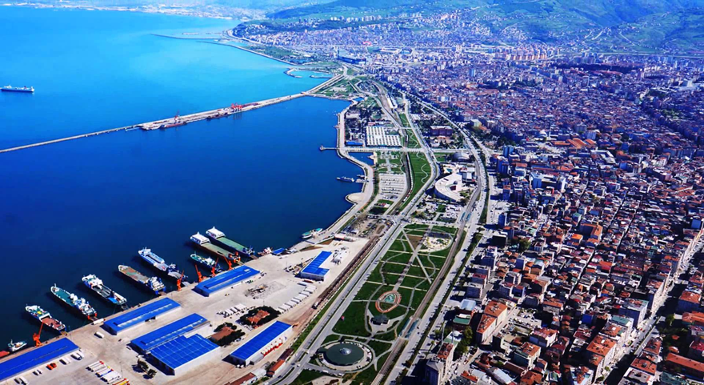
TANIM
Serbest Bölgeler;
“Ülkede geçerli ticari, mali ve iktisadi alanlara ilişkin hukuki ve idari düzenlemelerin uygulanmadığı veya kısmen uygulandığı, sınai ve ticari faaliyetler için daha geniş teşviklerin tanındığı ve fiziki olarak ülkenin diğer kısımlarından ayrılan yerler” olarak tanımlanmaktadır.

Slide 3
Ülkemiz Serbest Bölgelerinin Kuruluş Amacı
İhracata yönelik yatırım ve üretimi teşvik etmek
Doğrudan yabancı yatırımları ve teknoloji girişini hızlandırmak
İşletmeleri ihracata yönlendirmek
Uluslararası ticareti geliştirmek

Slide 4


Serbest Bölgelerin İşlevi
Ülkeye yabancı sermaye ve teknolojilerin getirilmesine imkân sağlayacak uygun zemin yaratılması
Sağlanan teşvik ve avantajlarla düşük maliyetli mal üretimi ve ihracı
Türkiye dışından gelen malların transit olarak diğer ülkelere satımı
Yeni istihdam olanaklarının yaratılması
Türk ihraç ürünlerinin ihracatını kolaylaştırmak ve hızlandırmak

Slide 5
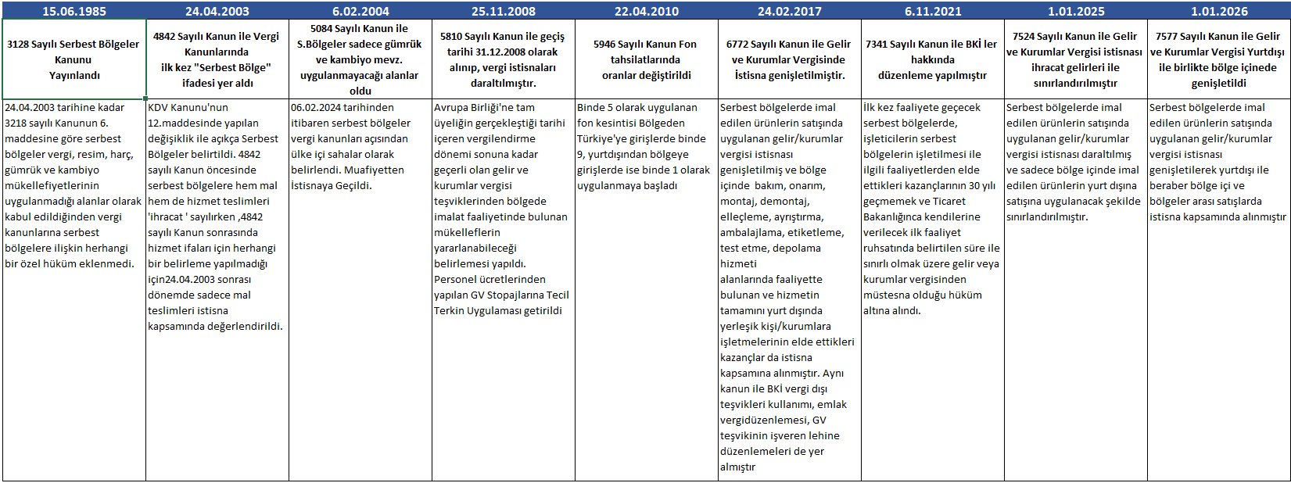
SERBEST BÖLGELERIN KANUNLAR KARŞISINDAKI DURUMU

Slide 6
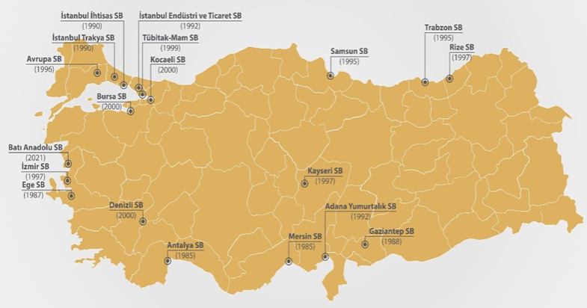
TÜRKİYE’DE SERBEST BÖLGELER
Bugün dünyada 130’dan fazla ülkede, yaklaşık 5.000 adet üzerinde serbest bölge olup ,Türkiye'de ise 20 adet serbest bölge bulunmaktadır.

Slide 7
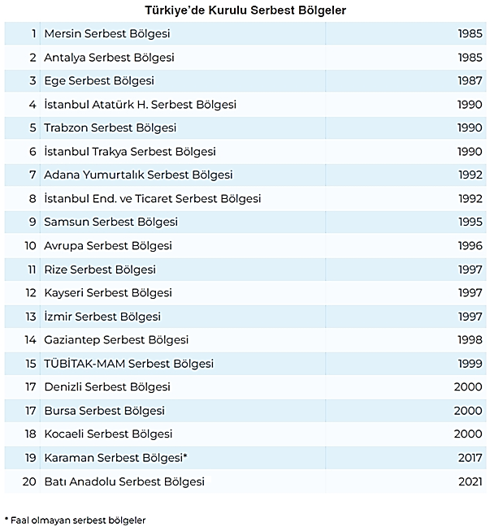
TÜRKİYE’DE SERBEST BÖLGELER

Slide 8
TÜRKİYE'DEKİ SERBEST BÖLGELERİN TİCARET HACMİ (1.000$)

Slide 9
2025 YÖNLER İTİBARİYLE TİCARET HACMİ (1.000$)

Slide 10
SEKTÖR DAĞILIMI
Otomotiv
Makine
Gıda İşleme ve Paketleme
Tekstil
Elektrik & Elektronik
Havacılık
Tıbbi Malzeme
Bilişim

Slide 11
2025
SERBEST BÖLGE VERİLERİ
Serbest Bölgeler Türkiye için yalnızca bir dış ticaret enstrümanı değil,
katma değerli büyümenin omurgası haline gelmiştir.

Slide 12
2025
SERBEST BÖLGE VERİLERİ
12,5 milyar USD ihracat ve
3,7 milyar USD dış ticaret fazlası,
Serbest Bölgelerin net döviz kazandırıcı yapısını açık biçimde teyit ediyor.

Slide 13
2025 SERBEST BÖLGE VERİLERİ
İhracatın ithalatı karşılama oranının %142’ye (Aralık’ta %151) ulaşması,
bu yapının sürdürülebilir ve ithalata bağımlı olmayan
bir üretim modeli sunduğunu gösteriyor.

Slide 14

2025
SERBEST BÖLGE VERİLERİ
Teknoloji yoğun ihracat payının %57’nin üzerine çıkması,
bu alanların artık, bilgi ve teknolojiyle büyüdüğünü net biçimde ortaya koyuyor

Slide 15

2025
SERBEST BÖLGE VERİLERİ
92 binin üzerinde istihdam,
serbest bölgelerin ekonomik olduğu kadar sosyal bir kaldıraç olduğunu da gösteriyor.

Slide 16
2025
SERBEST BÖLGE VERİLERİ
Özetle, Serbest Bölgeler bugün;
✔️ Net döviz girdisi üreten,
✔️ Yüksek teknoloji ihracatı yapan,
✔️ Dış ticaret dengesini güçlendiren stratejik üretim merkezleri konumundadır.

Slide 17
TÜRKİYE’DEKİ SERBEST BÖLGELERİN
İSTİHDAM DURUMU (2025)

Slide 18
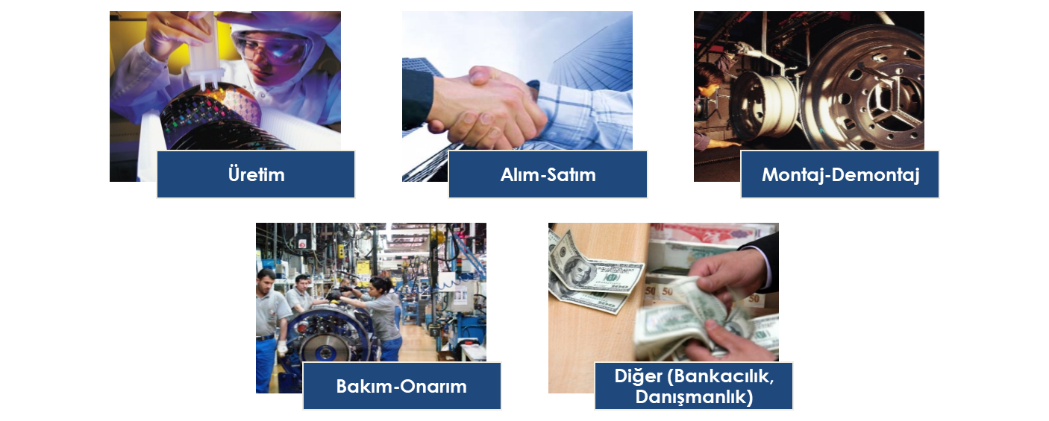
RUHSAT TÜRLERİ

Slide 19
RUHSAT TÜRLERİNE GÖRE FAALİYET RUHSATI DAĞILIMI (2025)

Slide 20
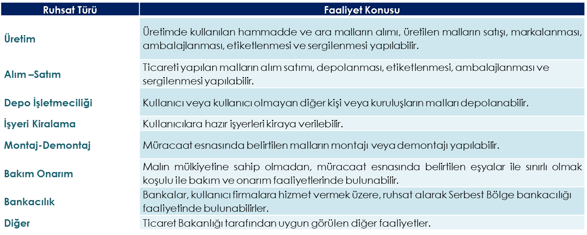
RUHSAT TÜRLERİ VE FAALİYET KONUSU

Slide 21
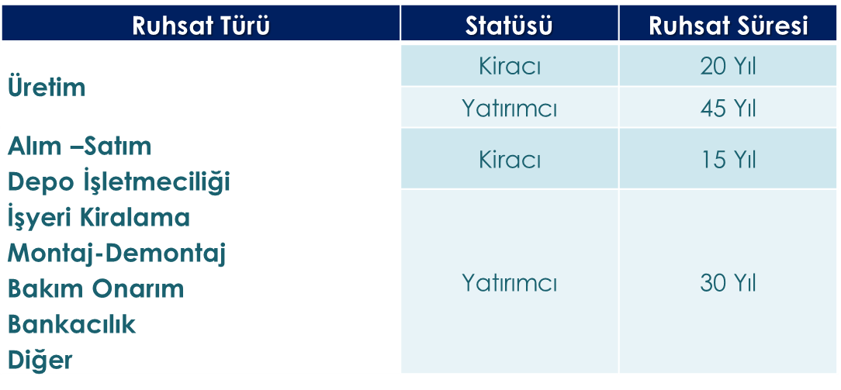
RUHSAT SÜRELERİ

Slide 22
SERBEST BÖLGELERDEKİ KURUM VE KURULUŞLAR
Serbest Bölge Müdürlüğü
Gümrük Müdürlüğü
Gümrük Muhafaza Müdürlüğü
Emniyet Birimi
Bölge Kurucu ve İşleticisi / Bölge İşleticisi

Slide 23
TİCARET BAKANLIĞI
SERBEST BÖLGE MÜDÜRLÜĞÜ
Bölgeyi Ticaret Bakanlığı adına yönetir
Genel Müdürlük tarafından verilen ruhsatları denetler
Kuruluşlar arasında koordinasyonu sağlar
Giriş izin belgelerini verir
Kullanıcı sicillerini tutar
Geçici depo kullanım ve açık alan kullanım ruhsatlarını verir
Tahsil edilmesi gereken fonların hesaplanmasını ve tahsil edilmesini sağlar

Slide 24
GÜMRÜK MÜDÜRLÜĞÜ
Her türlü ithalat, ihracat, transit, gümrük işlemlerini gerçekleştirir
Cezaların uygulanmasını sağlar
1918 sayılı yasa gereği; kaçakçılığın men ve takibini yapar
Eşyalarla ilgili verilen izin belgelerini, eşyanın ithal ve ihracını denetler
Bölgeye giren eşyaya ilişkin kayıtları tutar
Bölgeden sevk edilen eşyanın muayene ve sevkiyatı ile ilgili tedbirleri sağlar.

Slide 25
BÖLGE İŞLETİCİSİ / BÖLGE KURUCU İŞLETİCİSİ (Bİ/BKİ)
Serbest Bölgenin tüm alt yapısını ve gerekli üst yapılarını inşa eder, bakımlarını yapar
Kullanıcıların talepleri doğrultusunda yatırımcı kullanıcılara alt yapısı hazır arazileri kiralar veya hazır bina talep edenlere ihtiyaçlarına uygun bina kiralar
Kullanıcıların elektrik, su, haberleşme, yemek, çöp toplama, nakliye ve hamaliye hizmetlerini karşılar
Açık ve kapalı alanlarda kullanıcılara depoculuk hizmetleri sunar
Ticari işlemler için, Serbest Bölge İşlem Formu satışı, araç geçiş ve araç tartım işlemlerinin organizasyonu ile kayıt işlemlerini yürütür
Serbest Bölgeler Bilgisayar Uygulama Programında, kullanıcı işlemlerinin kapanışını yapar
Sağlık merkezi, çocuk yuvası, restoran, kafeterya gibi tesisleri kurar ve işletir

Slide 26
VERGİ TEŞVİKLERİNE GİDEN YOL
Faaliyet Ruhsatı
Bu belge, üretim yapan işletmelerin ilgili bölge müdürlüklerinden aldığı izindir. Belirli sektörlerde faaliyet gösterebilmek için zorunludur.
Kapasite Raporu
Bir işletmenin üretim kapasitesini, makine envanterini, hammadde kullanımını ve istihdam durumunu gösteren belgedir. Türkiye Odalar ve Borsalar Birliği (TOBB) ve bağlı odalar tarafından düzenlenir.
Sanayi Sicil Belgesi
Bu belge, bir sanayi işletmesinin T.C. Sanayi ve Teknoloji Bakanlığı’na kayıtlı olduğunu gösterir. Teşviklerden, elektrik ve doğalgaz indirimlerinden yararlanabilmek için gereklidir.

Slide 27
TÜRKİYE’DE SERBEST BÖLGE AVANTAJLARI
Kurumlar Vergisi
Personel Gelir
Katma Değer
Gümrük Vergisi
Damga Vergisi ve
Özel Tüketim
(%25)
Vergisi (%15-40)*
Vergisi (%20)
Harçlar
Vergisi
✓
✓
✓
✓
✓
✓
Üretim Faaliyeti
x
x
✓
✓
✓
✓
Alım - Satım Faaliyeti
Bakım, Onarım, Montaj,
x
Demontaj, Elleçleme, Ayrıştırma,
✓
✓
✓
✓
✓
Ambalajlama, Etiketleme, Test
etme, Depolama**
*
Üretilen ürünlerin FOB bedelinin en az % 85'ini yurt dışına ihraç etmiş olma şartı aranır.
**
Hizmetin tamamını Türkiye’de yerleşmiş olmayan kişilerle, işyeri, kanuni ve iş merkezi yurt dışında bulunanlara verme şartı aranır.
01.01.2025 tarihinden geçerli olmak üzere Türkiye ve Bölge içi yönlü satışların Kurumlar Vergisi istisnası kaldırılmış olup, Nisan 2026 da yasalaşacak yeni kanun düzenlemesi Bölge İçi Satışlar 01.01.2026 dan geçerli olmak üzere tekrar istisna kapsamına dahil edilmiştir.

Slide 28
GELİR VERGİSİ İSTİSNASI
  Serbest bölgelerde ücret gelir vergisi istisnası, üretim ruhsatı kapsamında faaliyet gösteren mükelleflerde uygulanır ve üretim faaliyetiyle bağlantılı tüm personeli kapsar (sadece fiilen üretimde çalışanlarla sınırlı değildir).
  İstisna uygulaması için ilgili hesap döneminde FOB ihracat oranının %85 ve üzeri olması şarttır. Bu oran YMM raporu ile tevsik edilir.
  Şartın sağlanması halinde, yıl içinde çalışan ücretlerinden kesilen gelir vergileri terkin edilir / iade edilir.%85 şartının sağlanamaması halinde, zamanında tahakkuk ettirilmeyen vergiler vergi ziyaı cezası ve gecikme faizi ile birlikte tahsil edilir.

Slide 29
KURUMLAR VERGİSİ İSTİSNASI
  Serbest bölgelerde üretim faaliyetinde bulunan mükelleflerin, bu bölgelerde ürettikleri ürünlerin satışından elde ettikleri kazançları gelir veya kurumlar vergisinden müstesnadır. Bu istisna, Avrupa Birliğine tam üyeliğin gerçekleştiği yılın vergilendirme döneminin sonuna kadar uygulanır.
  Türkiye’ye yapılan satışlar ise istisna kapsamında değildir.
  Bölge içi ve bölgeler arası satışlarda 01.01.2026 tarihinden itibaren istisna uygulanacaktır.
  Bakım, onarım, montaj ve elleçleme gibi üretim sayılmayan faaliyetlerden elde edilen kazançlar, bu faaliyetlere ilişkin ruhsatın bulunması ve malların serbest bölgeden yurt dışına gönderilmesi şartıyla kurumlar vergisi istisnası kapsamında değerlendirilir.
  Üretim dışı faaliyetlerden elde edilen kazançlar ile alım-satım faaliyetlerinden doğan kazançlar istisna kapsamında değildir.

Slide 30
YMM TASDİK RAPORU ZORUNLULUĞU
  49 Sıra No.lu SMMM ve YMM Kanunu Genel Tebliği ile birlikte, 2025 yılından itibaren Gelir veya Kurumlar Vergisi Mükellefleri, Yerel Asgari Tamamlayıcı Kurumlar Vergisi Mükellefleri ile Küresel Asgari Tamamlayıcı Kurumlar Vergisi Mükellefleri mükelleflerinde YMM tasdik raporu ibrazı fiilen zorunlu hale gelmiştir.
  Tasdik raporları beyanname ile birlikte veya beyan süre bitimini izleyen 2 ay içinde gönderilmek zorundadır.
  Özellikle Serbest Bölgelerde Elde Edilen Kazanç İstisnası bu kapsamdadır.
  Beyan edilen istisna ve indirimin her biri itibarıyla 500.000 Türk Lirasını aşan veya birden fazla istisna ve indirim toplamının 1.000.000 Türk Lirasını aşması halinde rapor yazılacaktır.

Slide 31
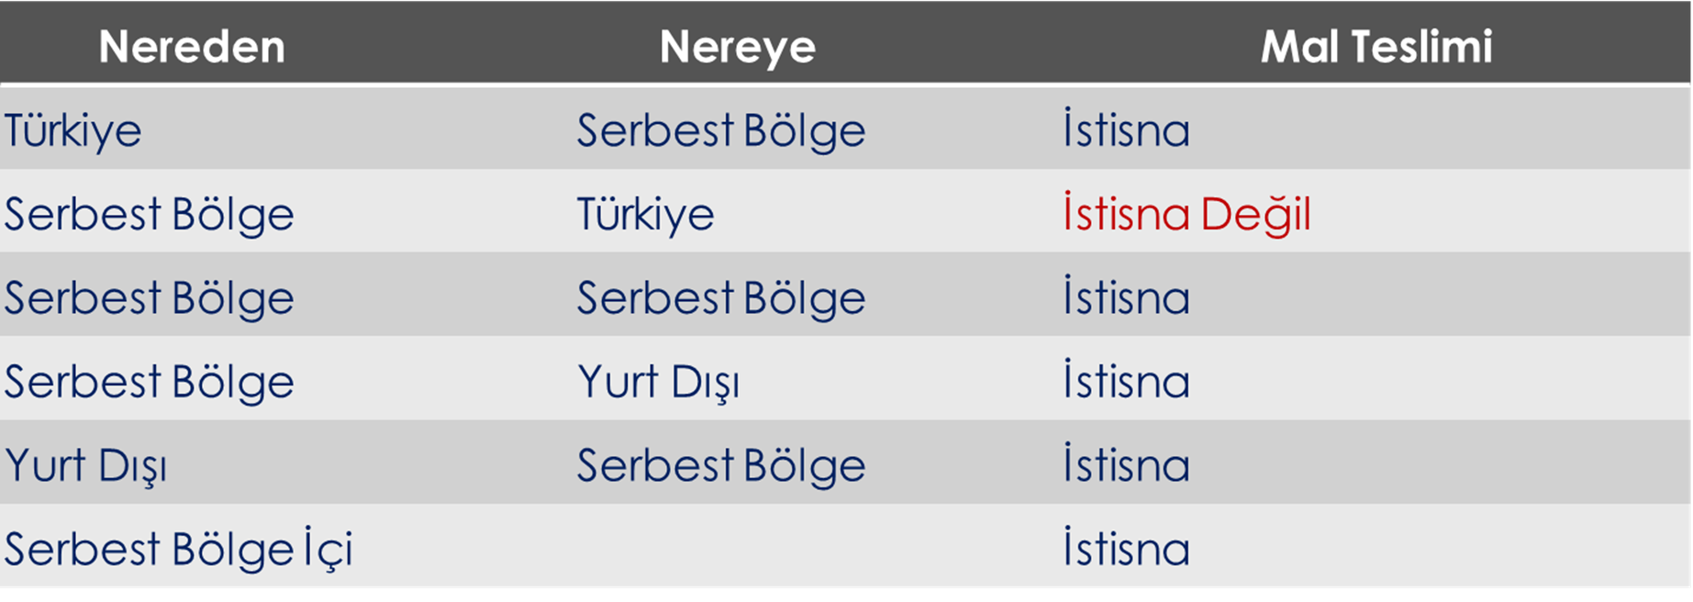
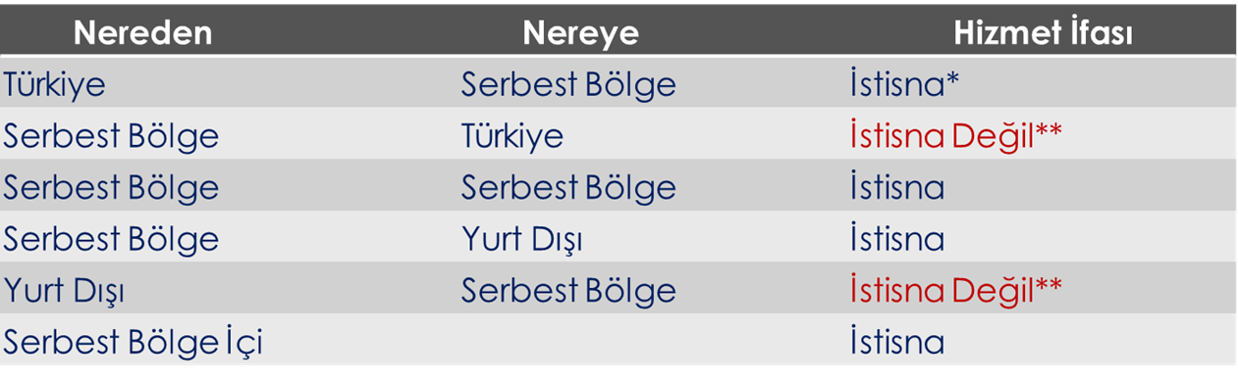
KATMA DEĞER VERGİSİ
* Hizmetin fiilen serbest bölgede ifa edilmesi şartı aranır.
** İstisna dışı durumlarda KDV mükellefiyeti açtırılarak sorumlu sıfatıyla beyan edilir.

Slide 32
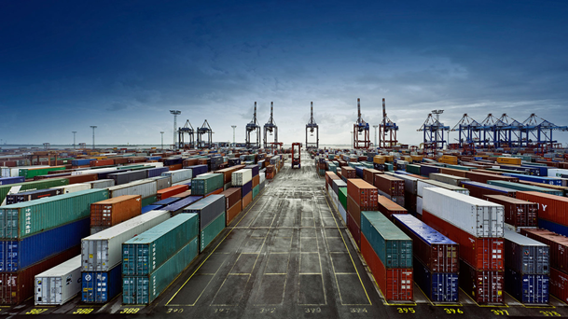
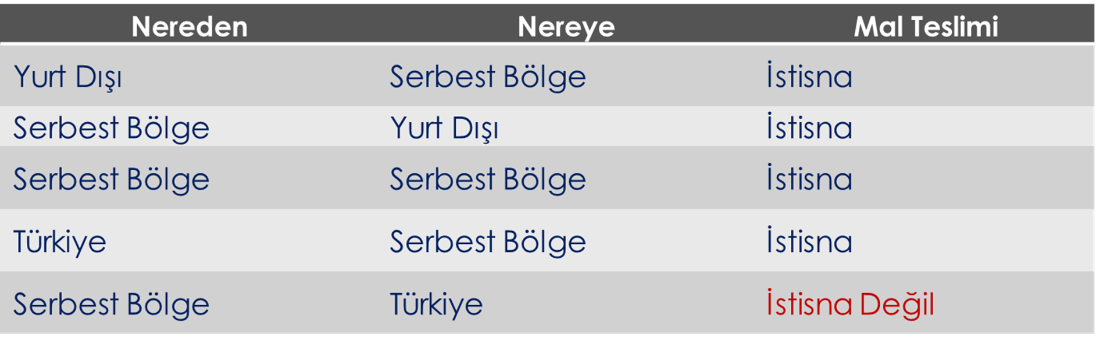
GÜMRÜK VERGİSİ
Bu bölgelerde gümrük ve kambiyo mükellefiyetine dair mevzuat hükümleri uygulanmaz

Slide 33

DAMGA VERGİSİ VE HARÇLAR
Bu bölgelerde yürütülen faaliyetlerle ilgili düzenlenen işlemler ve belgeler, damga vergisi ve harçlardan muaftır.
Notes:
Türkiye'nin Avrupa Birliği'ne tam üyeliğinin gerçekleştiği tarihi içeren yılın vergilendirme döneminin sonuna kadar;
bu bölgelerde gerçekleştirilen faaliyetlerle ilgili olarak yapılan işlemler ve düzenlenen kağıtlar damga vergisi ve harçlardan müstesnadır.

Slide 34
VERGİ DIŞI AVANTAJLAR
SERBEST BÖLGE
Sınırsız Süre Stok
Lojistik Avantajlar
Minimum Liman Masrafı
Kar Transferi İmkanı
Talebe Uygun Hazır Alan
Azaltılmış Bürokrasi

Slide 35

DÖVİZLİ DEFTER TUTMA
  Serbest bölgede faaliyet gösteren kullanıcılar, yasal defter kayıtlarını Türkiye Cumhuriyet Merkez Bankası tarafından günlük olarak belirlenen döviz kuru üzerinden herhangi bir döviz cinsinden tutabilirler.
  İlk hesap dönemi dâhil olmak üzere, beşinci hesap döneminin sonuna kadar döviz cinsinden yapılan kayıtların Türk Lirasına çevrilmesine izin verilmez.
Notes:
Tüm kurumlar vergisi mükelleflerinin 01/01/2008 tarihinden itibaren yurt dışı şubeleri ile serbest bölgelerde bulunan ilişkili kişilerle (mükellefin serbest bölgedeki şubeleri dahil) yaptıkları işlemlerin Yıllık Transfer Fiyatlandırması Raporuna dahil edilmesi gerekmektedir.
Serbest bölgelerde faaliyette bulunan kurumlar vergisi mükelleflerinin de söz konusu tarihten itibaren ilişkili kişilerle yaptıkları yurt içi işlemlerine ilişkin olarak Yıllık Transfer Fiyatlandırması Raporunu kurumlar vergisi beyannamesinin verilme süresine kadar hazırlamaları ve bu süre sona erdikten sonra istenmesi durumunda İdare'ye veya vergi incelemesi yapmaya yetkili olanlara ibraz etmeleri zorunludur.
Kurumlar vergisi mükelleflerinin yurt dışında faaliyette bulunan şubelerinin veya serbest bölgede faaliyette bulunan şubelerinin ayrıca Rapor hazırlamasına gerek bulunmamaktadır.

Slide 36

SERBEST BÖLGEDE BANKACILIK İŞLEMLERİ
  Serbest Bölgede faaliyet gösteren şirketler, ayrı muhasebe ve sermaye tahsisi zorunluluğu nedeniyle sermayelerini Serbest Bölge içerisindeki bir banka hesabına aktarmak zorundadır.
  32 Sayılı Karar’ın 2/b maddesine göre, “faaliyet ruhsatı” bulunan ve Serbest Bölgede işyeri olan gerçek ve tüzel kişiler “yurt dışı yerleşik” sayılmaktadır.
  Serbest Bölge faaliyet ruhsatına sahip şirketler için, Türkiye ile Serbest Bölge arasındaki fon transferlerinin dayanağı açıkça belirtilmelidir.

Slide 37
SERBEST BÖLGELERDE BANKACILIK İŞLEMLERİ
Kullanıcıların Serbest bölge şubelerinden Türkiye’de bulunan bankalara yapılacak tüm havalelere açıklayıcı şerh düşmesi gerekmektedir.
MAL BEDELİ TRANSFERİ
SERMAYE TRANSFERİ
KREDİ
KAR TRANSFERİ
*Türkiye’ den serbest bölgelere yapılan ihracatın bedeli olarak gönderilen havalelerde mutlaka ilgili gümrük beyannamesi ve serbest bölge işlem formlarının numaralarının yazılması gerekmektedir.

Slide 38

SMMM BİLGEN SALİH NARLI
Bilgen.narli@bsnco.net

